Slide 1
NASRETTİN HOCA
Mervenur Şimşek 117428019
Mustafa Kont 117428013
Ahmet Sevim 117428042
Esra Odabaşı ğ117428007
Korayk Köktürk 117428023
Caner Berktaş 117428011

Slide 2
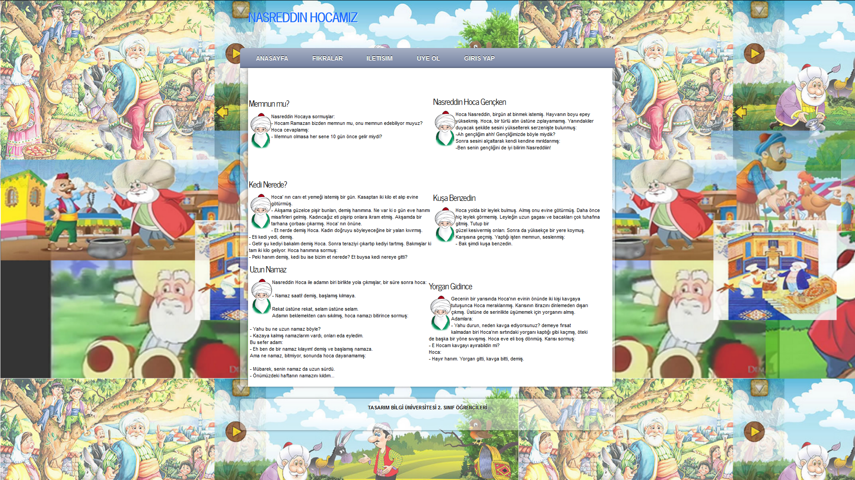
Nasrettin Hoca

